Slide 1
Desenvolvimento de Multiplexador MPEG2 para o Sistema Brasileiro de TV Digital
Lucas Pereira Endres

Slide 2
Sumário
Introdução
Normas
Sincronismo
Múltiplos Serviços
Desenvolvimento do Projeto
Futuros Desenvolvimentos e Conclusões

Slide 3
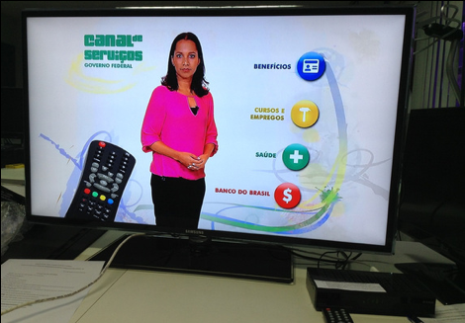
Introdução
Porque investir na modernização da televisão para o digital
Cobertura da maior parte do território: 70% terrestre e 100% satélite
Melhora a qualidade da imagem, aumenta o interesse dos telespectadores
Inclusão Social pela Interatividade da TV digital
Busca de Emprego
Marcação de Exames
Proposta do Projeto
Pesquisar ferramentas Open Source
que implementem a Systems Layer e
Adaptá-las à norma brasileira

Slide 4
Normas
ISO 13818 → Conhecida como MPEG2
Padrão Internacional
Padronização do TS e algumas tabelas
ABNT NBR 15603
Baseada na MPEG2 e ARIB STD-B10
Tabelas adicionais e padrões de codificação de A/V diferentes
H.264 em vez de H.262
HE-AACv2 em vez de XXX

Slide 5
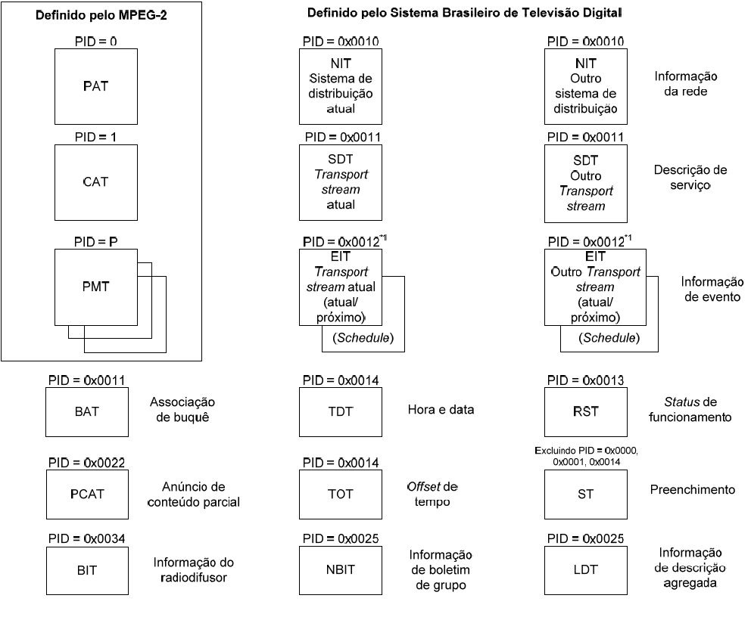
Normas
Verde:
Tabelas obrigatórias
Para o MPEG2
Vermelho:
Tabelas obrigatórias
Para o SBTVD
Descritores
obrigatórios

Slide 6
Nomenclatura
Elementary Stream
Fluxo de vídeo ou áudio codificados nos padrões da norma
Programa / Serviço
É comparável ao conceito de canal analógico
Conjunto de Streams de Áudio, Vídeo e Dados(closed caption, interatividade)
PID
Espécie de ponteiro para a localização das informações

Slide 7
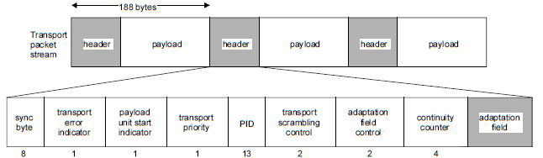
Nomenclatura
Elementary Stream
Fluxo de vídeo ou áudio codificados nos padrões da norma
Programa / Serviço
É comparável ao conceito de canal analógico
Conjunto de Streams de Áudio, Vídeo e Dados(closed caption, interatividade)
PID
Espécie de ponteiro para a localização das informações

Slide 8

Diagrama de Blocos Multiplexador
Error Correction Encoder
Video Encoder
Video
Video Elementary Stream
Modulator
Audio Encoder
MPEG2 Muxer
Audio Elementary Stream
Transport Stream
Audio
010110101010110
Data

Slide 9
Sincronismo – SCR
Divider
Reference
Oscillator
~
Counter
27MHz
90KHz
Time
Counter
PCR
PCR
PCR
Time
PTS
PTS
PTS
MPEG2 Muxer

Slide 10
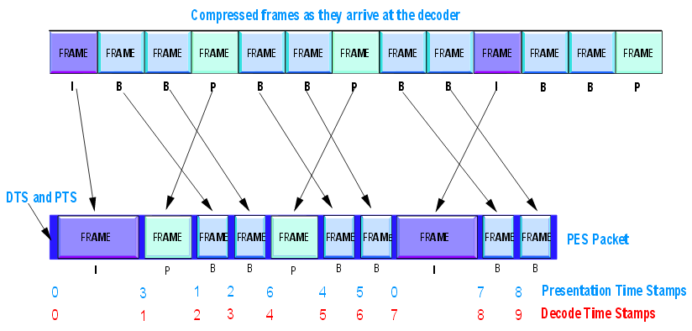
Sincronismo – DTS / PTS
0 1 2 3 4 5 6 7 8 9

Slide 11
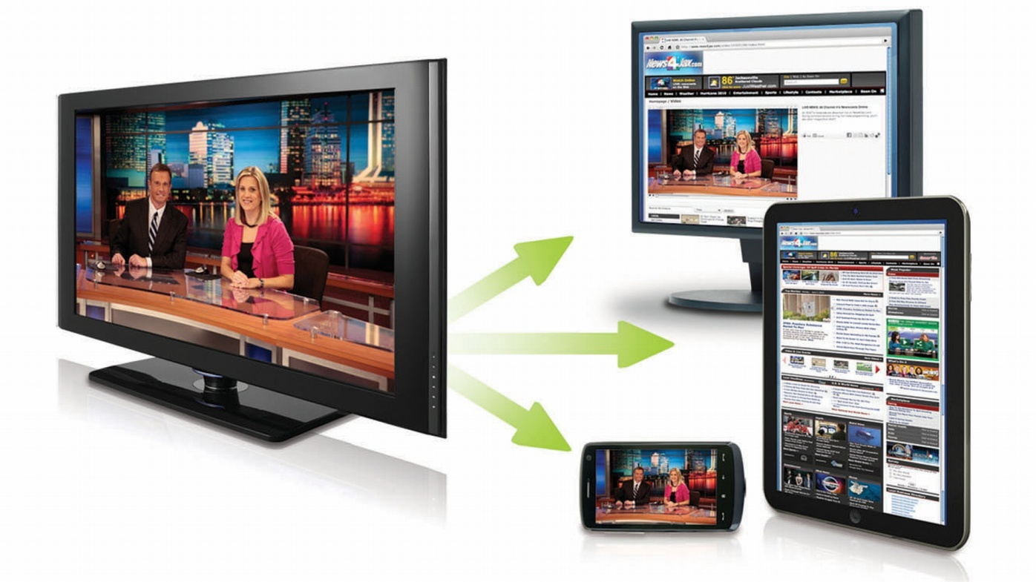
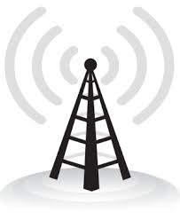
Múltiplos Serviços
HD 1080i(Full Seg) e LD(1-Seg) 320i
TV Fixa e Móvel
Robustez x Alcance
Mesma programação para
diferentes dispositivos
Canais Comerciais (RBS, SBT, Band)
SD 480i
TV Fixa
Múltiplos programas/serviços
Canais Públicos (Câmara Est/Fed, Ass. Leg., Senado)

Slide 12
Múltiplos Serviços
MpegTSWrite
MpegTSWriteStream
Video, PID 101
MpegTSWriteStream
Audio, PID 111
MpegTSSection
PMT
PID 4001
SID 1
EID 101,111,112
MpegTSWriteStream
Audio, PID 112
MpegTSSection
SDT
MpegTSSection
PAT
TID 0
SID 1 <> TID 4001
SID 2 <> TID 4002
MpegTSService
SID 1
MpegTSSection
PMT
PID 4002
SID 2
EID 201,211
MpegTSWriteStream
Video, PID 201
MpegTSService
SID 2
MpegTSWriteStream
Audio, PID 211

Slide 13
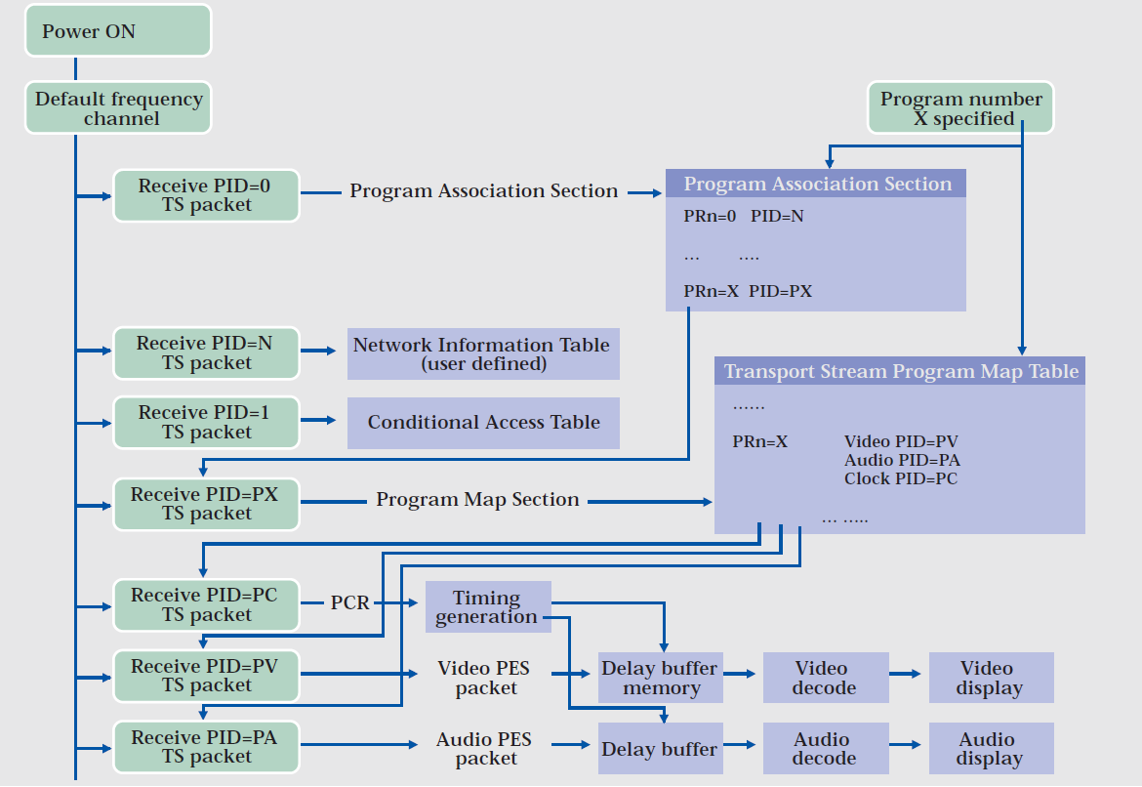
Inicialização do Demultiplexador
Sequência obrigatória de envio
para funcionamento
Ausência de Determinadas
informações inviabilizam
o recebimento
NIT e PAT têm PIDs normatizados
no SBTVD

Slide 14
Desenvolvimento do Projeto
Estrutura Disponível no LaPSI
Estação EiTV
Placa Moduladora DekTec
EiTV
DekTec
Error Correction Encoder
Video Encoder
Video Elementary Stream
Modulator
Video
MPEG2 Muxer
Transport Stream
Audio Encoder
Audio
Audio Elementary Stream
010110101010110
Data

Slide 15
Desenvolvimento do Projeto
Estrutura Disponível no LaPSI
Estação EiTV
Placa Moduladora DekTec
Dificuldades Atuais da Equipe
Sincronismo (geração de PCR/PTS)
Múltiplos Serviços (HD + LD ou N x SD)
Propostas do Projeto
Receber fluxos de vídeo e áudio codificados nos padrões do SBTVD
Entregar um fluxo TS com ESs sincronizados
Permitir a Geração de Múltiplos Serviços
Adicionar as Tabelas que não são obrigatórias para o MPEG2 e são para o SBTVD
Descritores de Conteúdo(língua áudio, closed captions)

Slide 16
Desenvolvimento do Projeto
Ferramentas OpenSource avaliadas
Ferramenta | Multi Serviços | LATM | SYNC
FFMPEG | NÃO | SIM | SIM
GPAC | SIM | NÃO | NÃO

Slide 17
Ferramenta Escolhida - FFMPEG
PRÓS
Eficiente para Codificação, Decodificação, Verificação e Exibição de Vídeo, Áudio e Legendas
Código Aberto, licença GPL, em linguagem C
Atualmente em desenvolvimento, atualizações diárias
Repositório público
CONTRAS
Não permite a criação de fluxos TS com múltiplos serviços
Não gera todas as tabelas obrigatórias no SBTVD, somente as do MPEG2
Difícil configuração e parametrização para obter sincronismo
Documentação escassa e com poucos exemplos

Slide 18
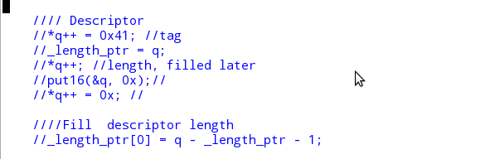
Ferramenta Escolhida - FFMPEG
Escolhida pois:
Código de fácil compreensão
Capacidade de codificação de fontes
Estruturas e Funções de geração dos streams reaproveitáveis para
Adição dos múltiplos Serviços
Adição das tabelas NIT, TOT, EIT
Adição dos descritores

Slide 19
Estado Atual do Desenvolvimento
Estado do Desenvolvimento das Propostas do Projeto
Entregar um fluxo TS com ESs sincronizados → SIM
Permitir a Geração de Múltiplos Serviços → SIM
Adicionar as Tabelas que não são obrigatórias para o MPEG2
e são para o SBTVD → EM PARTE
Falta a tabela EIT ( informações de horário de programas)
Descritores das Tabelas→ SIM
Descritores de Conteúdo(língua áudio, closed captions) → NÃO

Slide 20
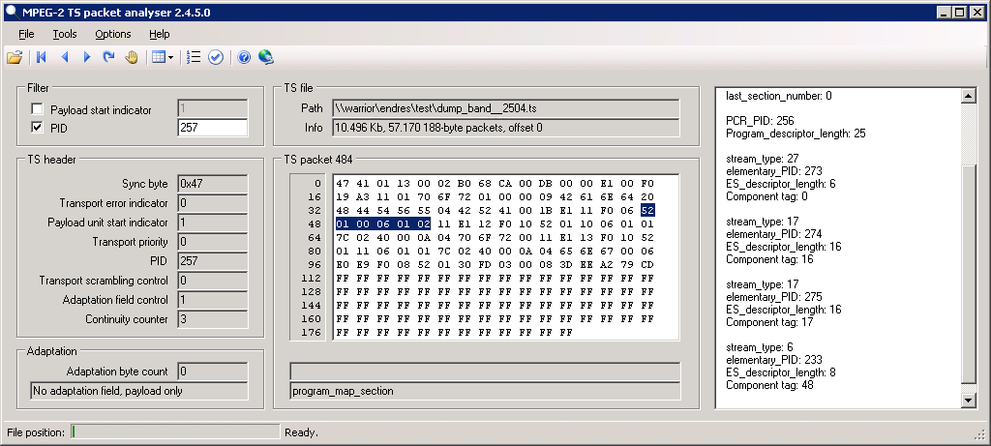
Estado Atual do Desenvolvimento
Estado do Desenvolvimento das Propostas do Projeto
Entregar um fluxo TS com ESs sincronizados → SIM
Permitir a Geração de Múltiplos Serviços → SIM
Adicionar as Tabelas que não são obrigatórias para o MPEG2
e são para o SBTVD → EM PARTE
Falta a tabela EIT ( informações de horário de programas)
Descritores das Tabelas→ SIM
Descritores de Conteúdo(língua áudio, closed captions) → NÃO

Slide 21
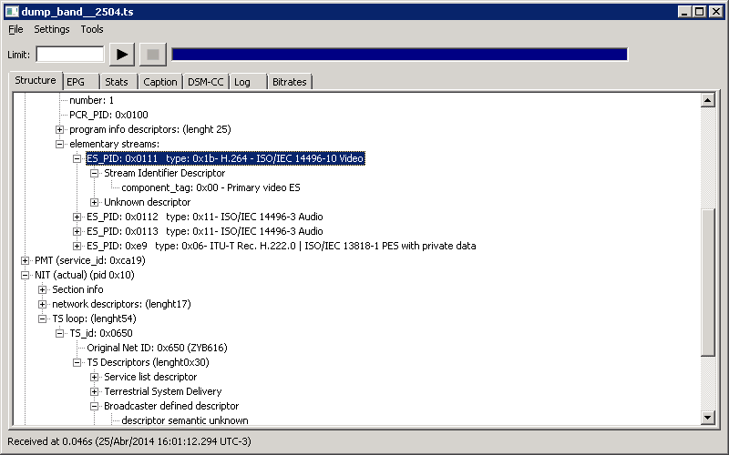
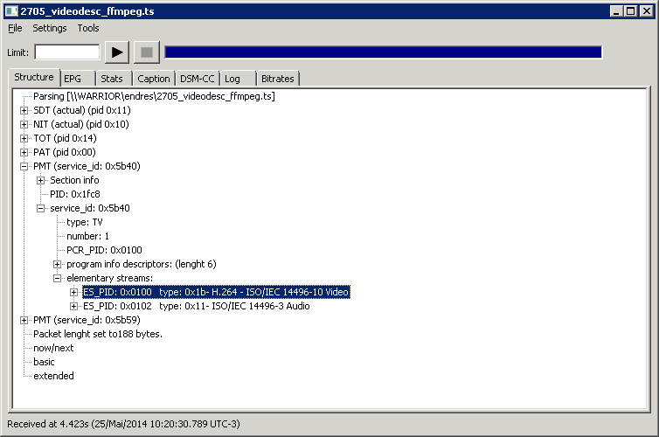
Estado Atual do Desenvolvimento
Estado do Desenvolvimento das Propostas do Projeto
Entregar um fluxo TS com ESs sincronizados → SIM
Permitir a Geração de Múltiplos Serviços → SIM
Adicionar as Tabelas que não são obrigatórias para o MPEG2
e são para o SBTVD → EM PARTE
Falta a tabela EIT ( informações de horário de programas)
Descritores das Tabelas→ SIM
Descritores de Conteúdo(língua áudio, closed captions) → NÃO

Slide 22
Conclusões
Leitura das normas já realizada
Versão preliminar de Código já está feita
Testes realizados até o momento não deram resultados satisfatórios
Recepção de apenas parte do conteúdo transmitido
Fase atual de investigação dos problemas de transmissão
Perguntas?

